Slide 1
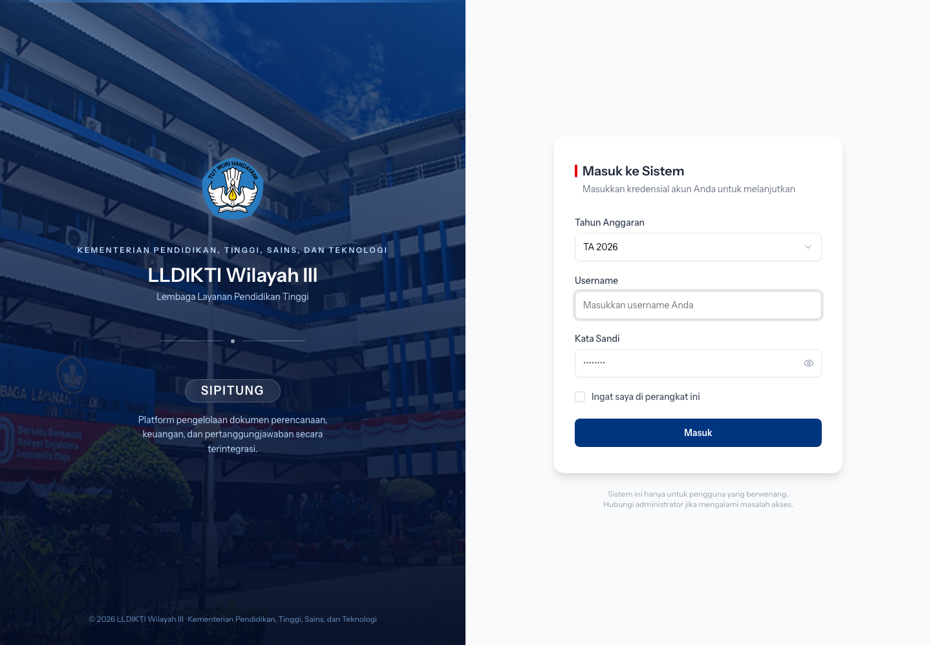
User Guide Modul Keuangan
SIPITUNG LLDIKTI Wilayah III
Panduan per role berdasarkan flow aplikasi dan screenshot aktual
Role: PUMK, Ketua Tim Kerja, Kabag Umum, PIC Keuangan, PPK, Bendahara, dan Super Admin.
Dibuat otomatis dari aplikasi lokal pada 30/6/2026

Slide 2
Alur Besar Modul Keuangan
Urutan status dan perpindahan tanggung jawab antar role.
PUMK membuat draft permohonan dana dan melengkapi data kegiatan, anggaran, dokumen, serta nominatif.
PUMK submit permohonan. Status masuk proses diajukan dan data inti terkunci.
Ketua Tim melakukan approval tahap 1. Jika ditolak, permohonan kembali ke PUMK sebagai Revisi.
PIC Keuangan memverifikasi kelengkapan/validitas permohonan setelah Ketua Tim menyetujui.
PPK memberi approval setelah verifikasi PIC Keuangan.
Bendahara mencairkan dana, mengunggah bukti bayar, dan memproses dokumen pascapencairan.
PUMK mengunggah LPJ; PIC Keuangan/Bendahara memantau dan memverifikasi LPJ sesuai menu masing-masing.
Super Admin memonitor semua permohonan dan mengelola master anggaran DJA.
Draft
↓
Submitted
↓
Ketua Tim OK
↓
PIC OK
↓
PPK OK
↓
Dicairkan
↓
LPJ

Slide 3
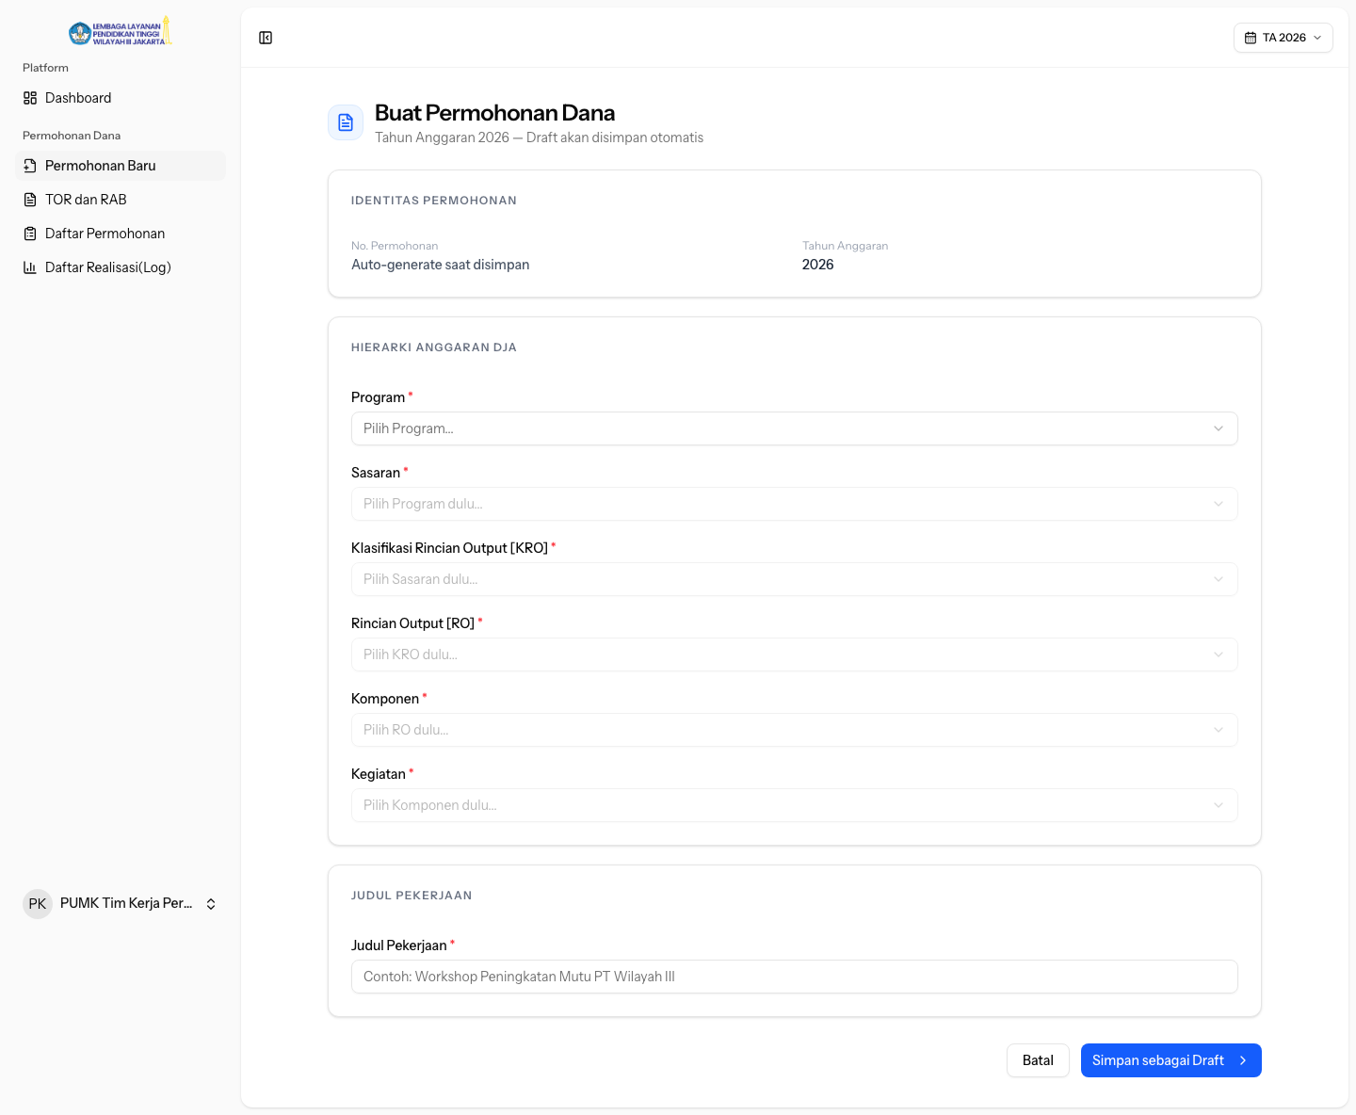
Panduan Role: PUMK
Membuat, melengkapi, mengajukan, dan mengunggah LPJ permohonan dana.
Masuk sebagai PUMK, pilih menu Permohonan Dana > Permohonan Baru.
Isi hierarki anggaran DJA, judul pekerjaan, keperluan, periode, tempat, kapokja, dan PIC Keuangan.
Lanjutkan wizard untuk mengisi rincian biaya/RAB, dokumen pendukung, data nominatif jika diperlukan, lalu review.
Klik Submit untuk mengirim permohonan ke Ketua Tim. Draft masih bisa diedit; setelah submit data terkunci.
Jika status Revisi, buka permohonan, perbaiki sesuai catatan penolakan, lalu submit ulang.
Setelah dana dicairkan, unggah file LPJ dari halaman permohonan.

Slide 4
Panduan Role: Ketua Tim Kerja
Melakukan approval tahap 1 untuk permohonan dari tim kerja.
Masuk sebagai Ketua Tim, buka menu Keuangan > Approval Permohonan.
Gunakan tab Menunggu/Diajukan untuk menemukan permohonan yang perlu diproses.
Buka detail permohonan untuk memeriksa TOR/RAB, dokumen pendukung, nominatif, total anggaran, dan timeline approval.
Pilih Setujui untuk meneruskan ke PIC Keuangan, atau Tolak/Revisi jika data belum sesuai.
Catatan penolakan menjadi panduan PUMK saat memperbaiki permohonan.

Slide 5
Panduan Role: Kabag Umum
Melihat dan memantau daftar approval permohonan dana pada menu pimpinan.
Masuk sebagai Kabag Umum, buka menu Keuangan > Approval Permohonan.
Halaman menampilkan daftar permohonan, status, pihak approval berikutnya, dan aksi detail.
Gunakan tabel untuk monitoring progres antar status: Draft, Diajukan, Revisi, dan Selesai.
Pada implementasi saat ini layar Kabag Umum tampil sebagai view-only untuk modul permohonan dana.

Slide 6
Panduan Role: PIC Keuangan
Memverifikasi kelengkapan dan kesesuaian permohonan sebelum ke PPK.
Masuk sebagai PIC Keuangan, buka menu Keuangan > Verifikasi Permohonan.
Pilih permohonan dengan status setelah disetujui Ketua Tim.
Periksa detail RAB, dokumen pendukung, data nominatif, dan kesesuaian akun anggaran.
Klik Verifikasi/Setujui untuk meneruskan ke PPK, atau Tolak/Revisi jika perlu perbaikan PUMK.
Menu Verifikasi LPJ digunakan untuk mengecek dokumen pertanggungjawaban setelah PUMK mengunggah LPJ.

Slide 7
Panduan Role: PPK
Memberikan approval tahap akhir sebelum permohonan masuk ke Bendahara.
Masuk sebagai PPK, buka menu Keuangan > Approval Permohonan.
Fokus pada tab Menunggu untuk permohonan yang sudah diverifikasi PIC Keuangan.
Buka detail untuk memeriksa nilai pengajuan, dokumen, status approval sebelumnya, dan catatan.
Setujui untuk meneruskan ke Bendahara sebagai permohonan siap dicairkan.
Tolak/Revisi jika masih ada ketidaksesuaian administrasi atau anggaran.

Slide 8
Panduan Role: Bendahara
Mencairkan dana, mengunggah bukti bayar, dan memantau/verifikasi LPJ.
Masuk sebagai Bendahara, buka menu Keuangan > Permohonan Dana.
Tab Perlu Diproses berisi permohonan yang sudah disetujui PPK dan siap dicairkan.
Buka detail permohonan, periksa dokumen dan total anggaran, lalu proses pencairan.
Unggah bukti bayar setelah pembayaran dilakukan.
Gunakan menu Verifikasi LPJ untuk memantau dokumen LPJ yang diunggah PUMK.
Jika perlu perbaikan pascapencairan, fitur buka kunci dapat dipakai sesuai kewenangan.

Slide 9
Panduan Role: Super Admin
Monitoring seluruh permohonan dan mengelola master anggaran DJA.
Masuk sebagai Super Admin, buka menu Keuangan > Permohonan Dana untuk monitoring lintas tim.
Gunakan filter tim kerja, tab status, pencarian, dan detail untuk menelusuri progres permohonan.
Buka menu Keuangan > Master Anggaran DJA untuk mengelola struktur Program, Sasaran, KRO, RO, Komponen, Kegiatan, Sub Kegiatan, dan Rincian Biaya.
Super Admin dapat membuka kunci permohonan tertentu bila ada kebutuhan koreksi administratif.

Slide 10
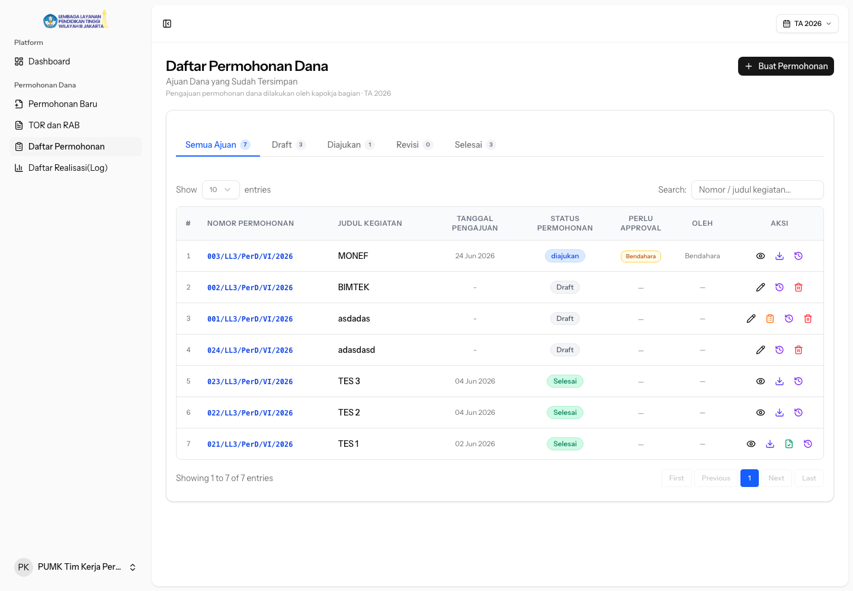
PUMK - Daftar Permohonan
Screenshot pendukung untuk panduan operasional.

Slide 11
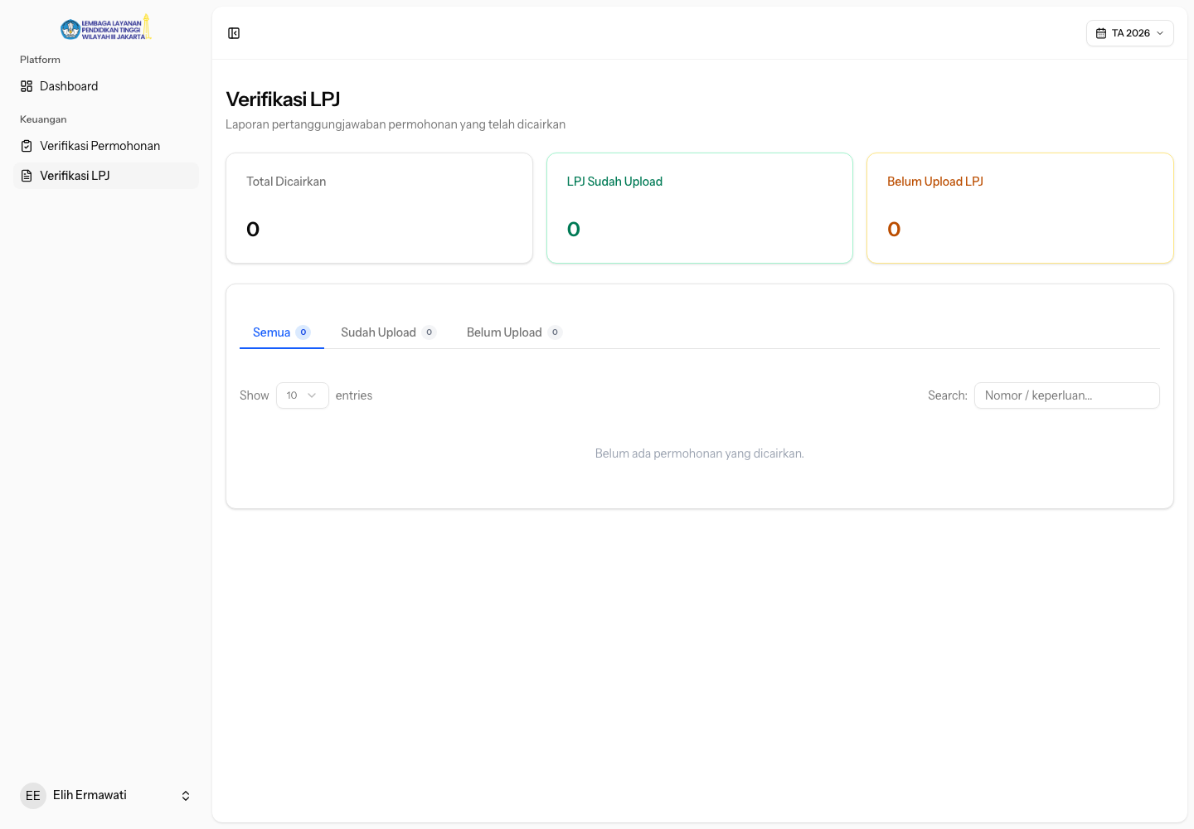
PIC Keuangan - Verifikasi LPJ
Screenshot pendukung untuk panduan operasional.

Slide 12
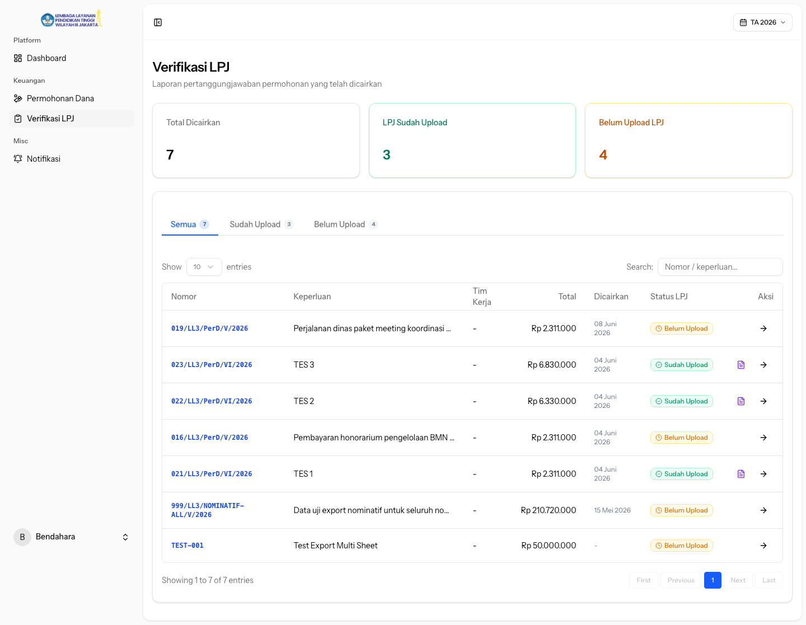
Bendahara - Verifikasi LPJ
Screenshot pendukung untuk panduan operasional.

Slide 13
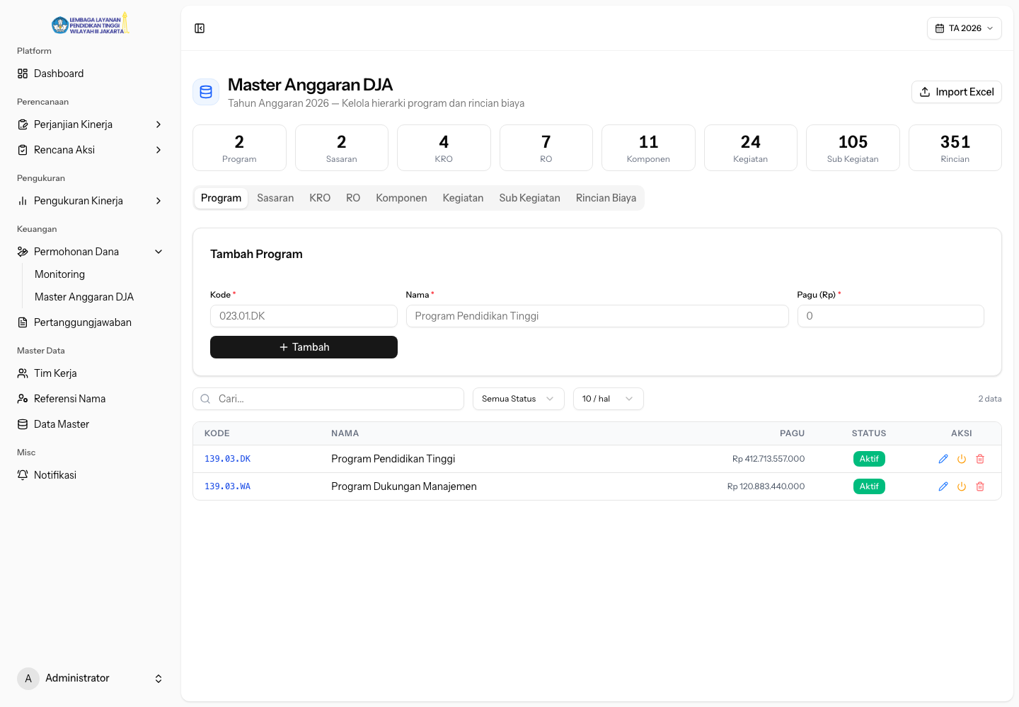
Super Admin - Master Anggaran DJA
Screenshot pendukung untuk panduan operasional.

Slide 14
Ringkasan Status Permohonan
Istilah status yang muncul pada tabel dan detail permohonan.
Draft: permohonan masih disusun PUMK dan belum masuk jalur approval.
Diajukan: permohonan sedang menunggu approval/verifikasi dari role berikutnya.
Revisi: permohonan ditolak pada salah satu tahap dan perlu diperbaiki PUMK.
Selesai: permohonan sudah dicairkan oleh Bendahara.
Kolom Perlu Approval/Oleh menunjukkan role dan nama pihak yang sedang memegang proses berikutnya.
Gunakan aksi Detail untuk membaca data lengkap, dokumen, timeline persetujuan, dan catatan penolakan.

